Slide 1
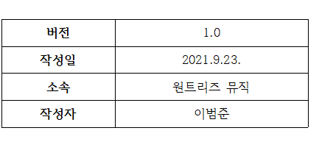
표지
목차
기술잡 분석
기술잡 UI
기술잡 사이트맵
기술잡 문제점 분석
건축잡 기획
건축잡 메뉴구조
건축잡 화면목록
건축잡 프로세스
건축잡 UI,기능정의
건축잡(가제)

Slide 2
표지
INDEX
목차
기술잡 분석
기술잡 UI
기술잡 사이트맵
기술잡 문제점 분석
건축잡 기획
건축잡 메뉴구조
건축잡 화면목록
건축잡 프로세스
건축잡 UI,기능정의
1. 기술잡 분석
1.1 기술잡 UI
1.2 기술잡 사이트맵
1.3 기술잡 문제점 분석
2. 건축잡 기획
2.1 건축잡 메뉴구조
2.2 건축잡 화면목록
2.3 건축잡 프로세스
2.4 건축잡 UI, 기능정의

Slide 3
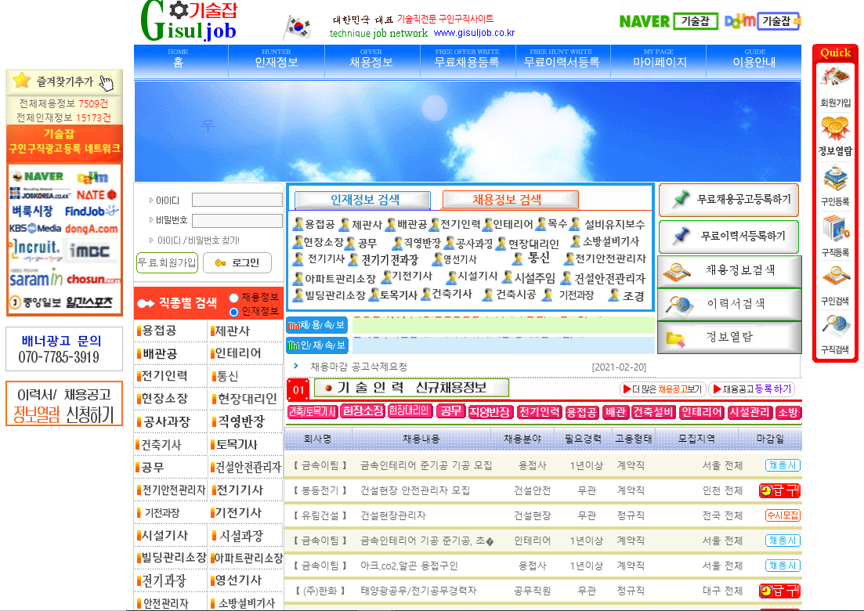
표지
기술잡
메인페이지 1
목차
기술잡 분석
기술잡 UI
기술잡 사이트맵
기술잡 문제점 분석
건축잡 기획
건축잡 메뉴구조
건축잡 화면목록
건축잡 프로세스
건축잡 UI,기능정의

Slide 4
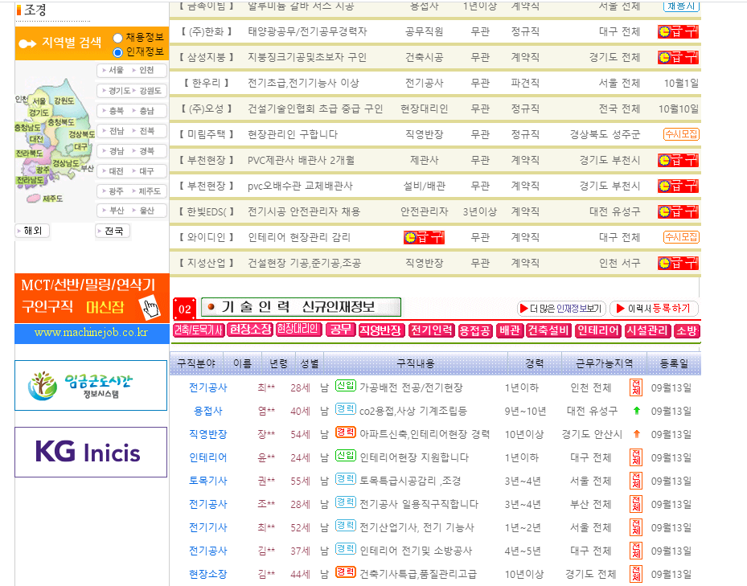
표지
기술잡
메인페이지 2
목차
기술잡 분석
기술잡 UI
기술잡 사이트맵
기술잡 문제점 분석
건축잡 기획
건축잡 메뉴구조
건축잡 화면목록
건축잡 프로세스
건축잡 UI,기능정의

Slide 5
표지
기술잡
메인페이지 1
목차
기술잡 분석
기술잡 UI
기술잡 사이트맵
기술잡 문제점 분석
건축잡 기획
건축잡 메뉴구조
건축잡 화면목록
건축잡 프로세스
건축잡 UI,기능정의

Slide 6
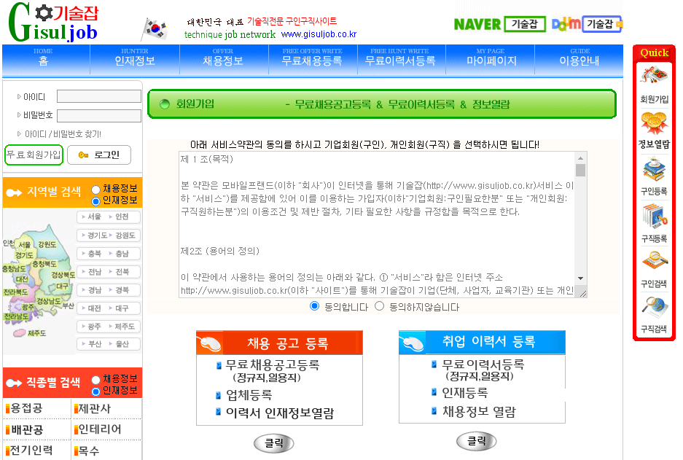
표지
기술잡
회원가입 선택화면
목차
기술잡 분석
기술잡 UI
기술잡 사이트맵
기술잡 문제점 분석
건축잡 기획
건축잡 메뉴구조
건축잡 화면목록
건축잡 프로세스
건축잡 UI,기능정의

Slide 7
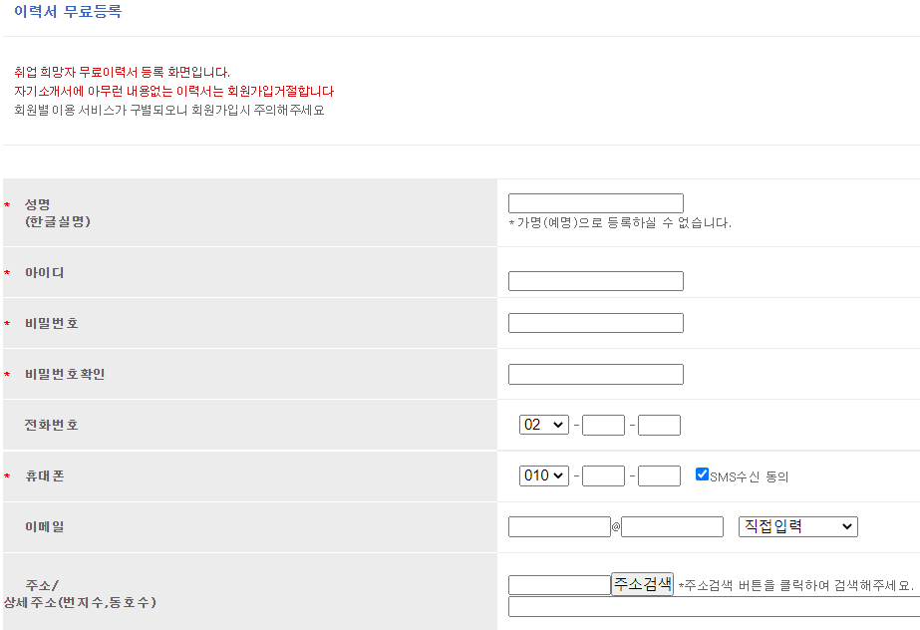
표지
기술잡
취업 이력서 등록화면1 (개인 회원가입 화면과 동일)
목차
기술잡 분석
기술잡 UI
기술잡 사이트맵
기술잡 문제점 분석
건축잡 기획
건축잡 메뉴구조
건축잡 화면목록
건축잡 프로세스
건축잡 UI,기능정의

Slide 8
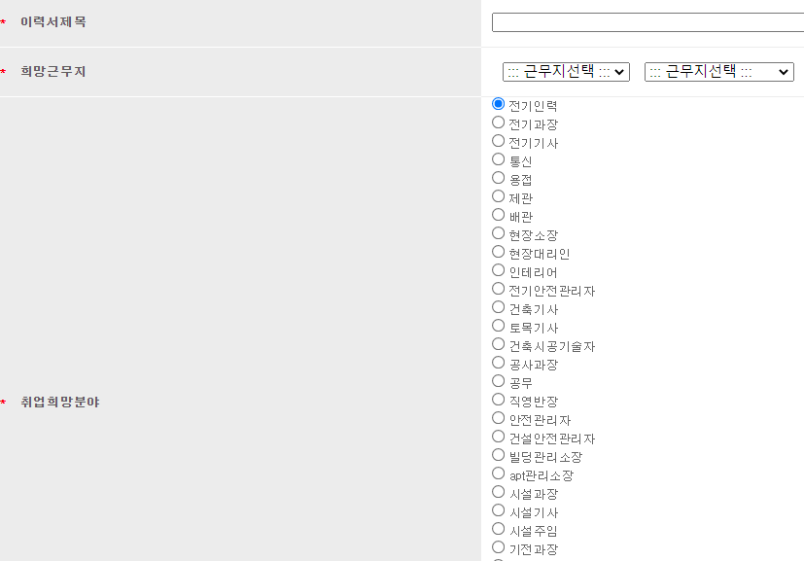
표지
기술잡
취업 이력서 등록화면2 (개인 회원가입 화면과 동일)
목차
기술잡 분석
기술잡 UI
기술잡 사이트맵
기술잡 문제점 분석
건축잡 기획
건축잡 메뉴구조
건축잡 화면목록
건축잡 프로세스
건축잡 UI,기능정의

Slide 9
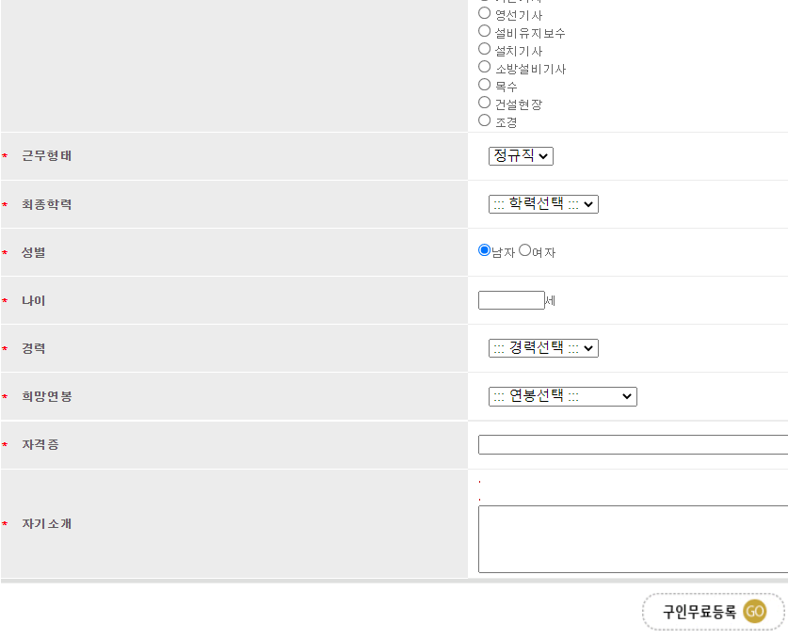
표지
기술잡
취업 이력서 등록화면3 (개인 회원가입 화면과 동일)
목차
기술잡 분석
기술잡 UI
기술잡 사이트맵
기술잡 문제점 분석
건축잡 기획
건축잡 메뉴구조
건축잡 화면목록
건축잡 프로세스
건축잡 UI,기능정의

Slide 10
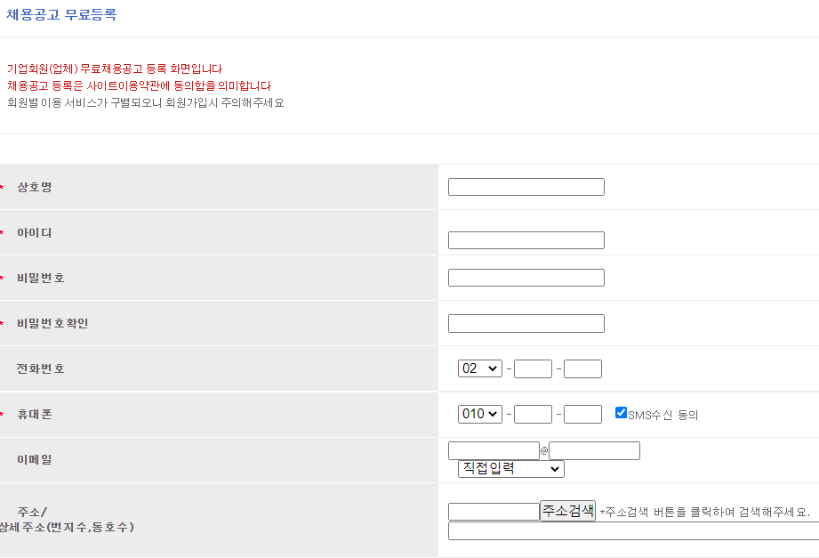
표지
기술잡
채용공고 등록 화면1
(기업회원가입 화면과 동일)
목차
기술잡 분석
기술잡 UI
기술잡 사이트맵
기술잡 문제점 분석
건축잡 기획
건축잡 메뉴구조
건축잡 화면목록
건축잡 프로세스
건축잡 UI,기능정의

Slide 11
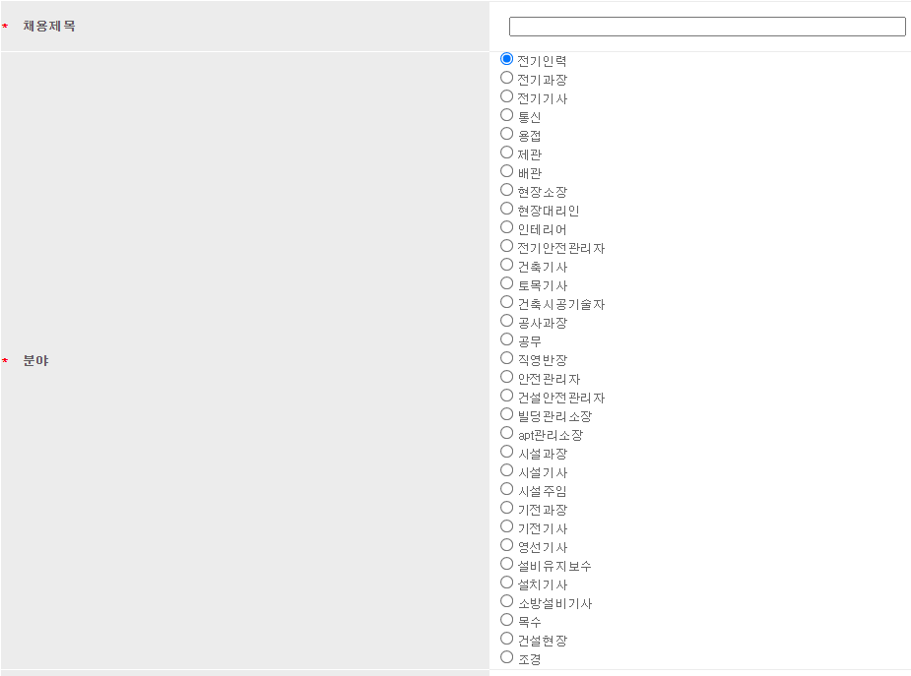
표지
기술잡
채용공고 등록 화면2
(기업회원가입 화면과 동일)
목차
기술잡 분석
기술잡 UI
기술잡 사이트맵
기술잡 문제점 분석
건축잡 기획
건축잡 메뉴구조
건축잡 화면목록
건축잡 프로세스
건축잡 UI,기능정의

Slide 12
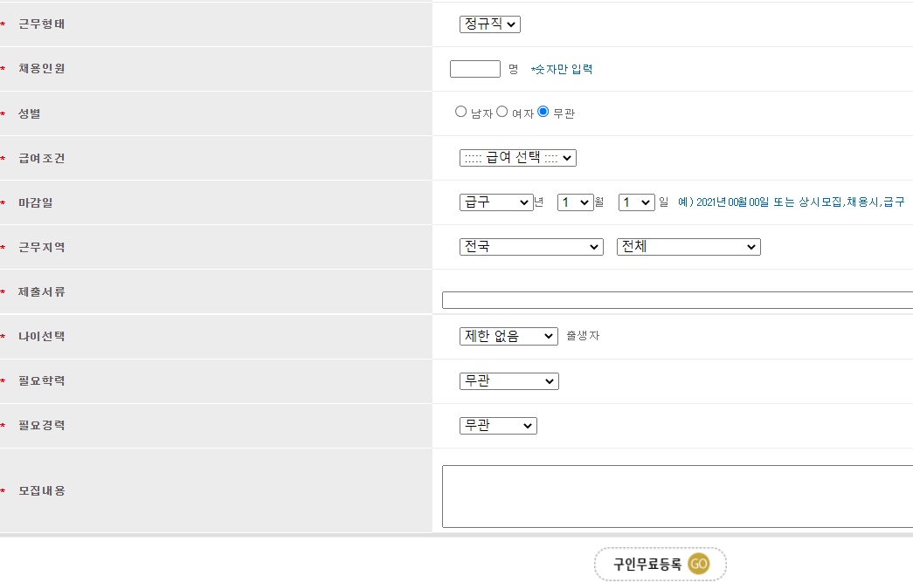
표지
기술잡
채용공고 등록 화면3
(기업회원가입 화면과 동일)
목차
기술잡 분석
기술잡 UI
기술잡 사이트맵
기술잡 문제점 분석
건축잡 기획
건축잡 메뉴구조
건축잡 화면목록
건축잡 프로세스
건축잡 UI,기능정의

Slide 13
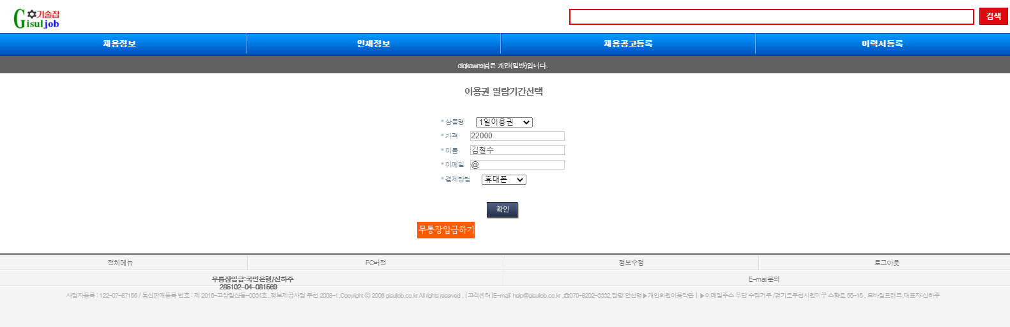
표지
기술잡
이용권 결제화면
목차
기술잡 분석
기술잡 UI
기술잡 사이트맵
기술잡 문제점 분석
건축잡 기획
건축잡 메뉴구조
건축잡 화면목록
건축잡 프로세스
건축잡 UI,기능정의

Slide 14
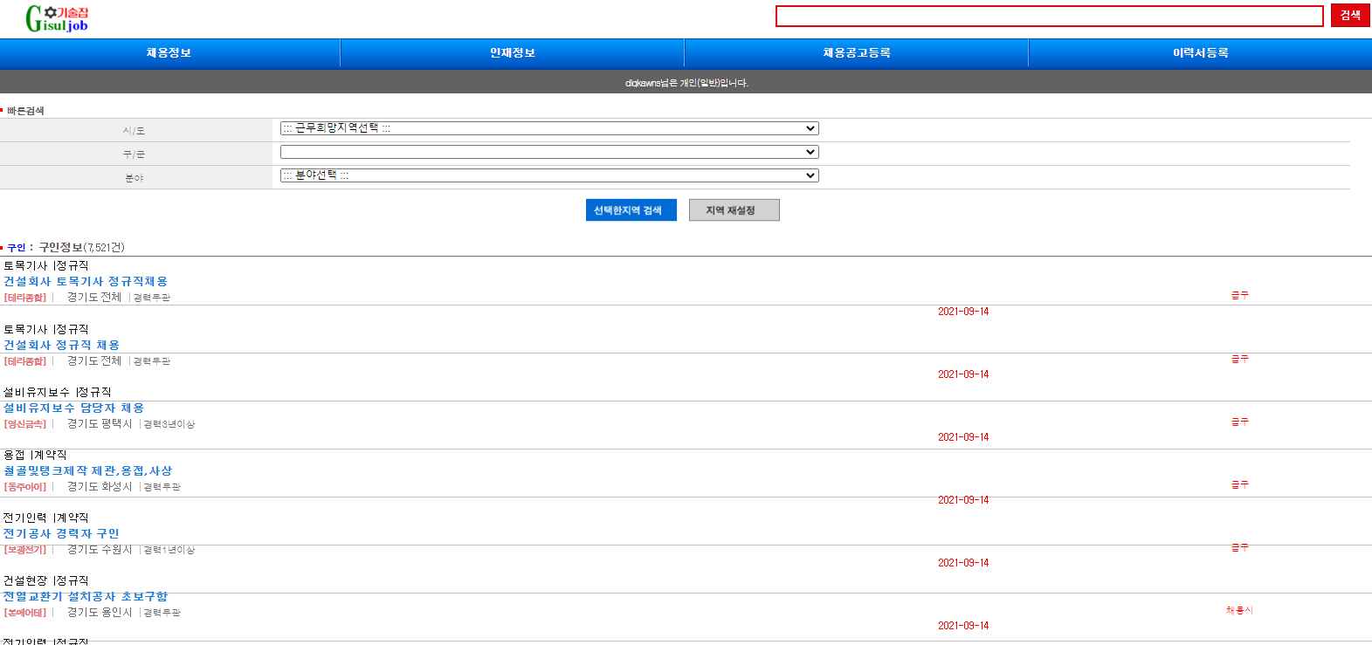
표지
기술잡
채용정보 상세검색 화면
목차
기술잡 분석
기술잡 UI
기술잡 사이트맵
기술잡 문제점 분석
건축잡 기획
건축잡 메뉴구조
건축잡 화면목록
건축잡 프로세스
건축잡 UI,기능정의

Slide 15
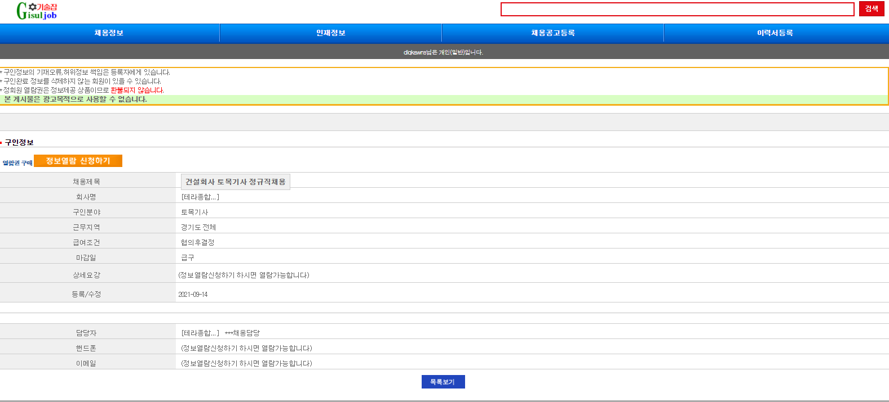
표지
기술잡
기업 상세정보 화면
목차
기술잡 분석
기술잡 UI
기술잡 사이트맵
기술잡 문제점 분석
건축잡 기획
건축잡 메뉴구조
건축잡 화면목록
건축잡 프로세스
건축잡 UI,기능정의

Slide 16
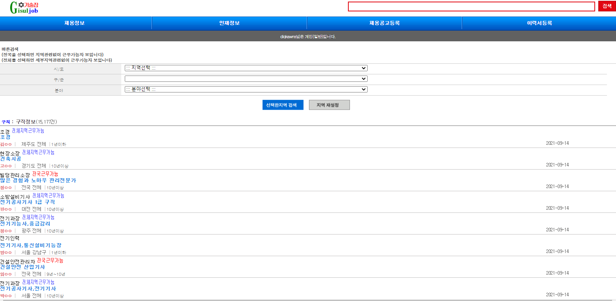
표지
기술잡
인재정보 상세검색 화면
목차
기술잡 분석
기술잡 UI
기술잡 사이트맵
기술잡 문제점 분석
건축잡 기획
건축잡 메뉴구조
건축잡 화면목록
건축잡 프로세스
건축잡 UI,기능정의

Slide 17
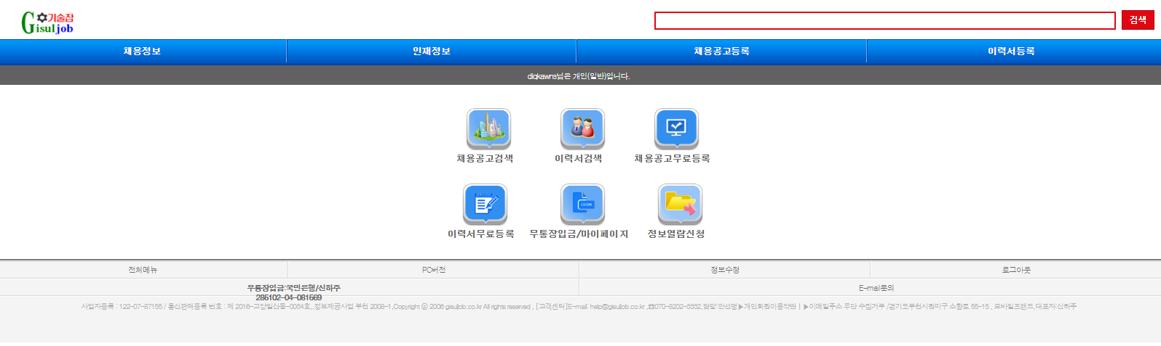
표지
기술잡
?
목차
기술잡 분석
기술잡 UI
기술잡 사이트맵
기술잡 문제점 분석
건축잡 기획
건축잡 메뉴구조
건축잡 화면목록
건축잡 프로세스
건축잡 UI,기능정의

Slide 18
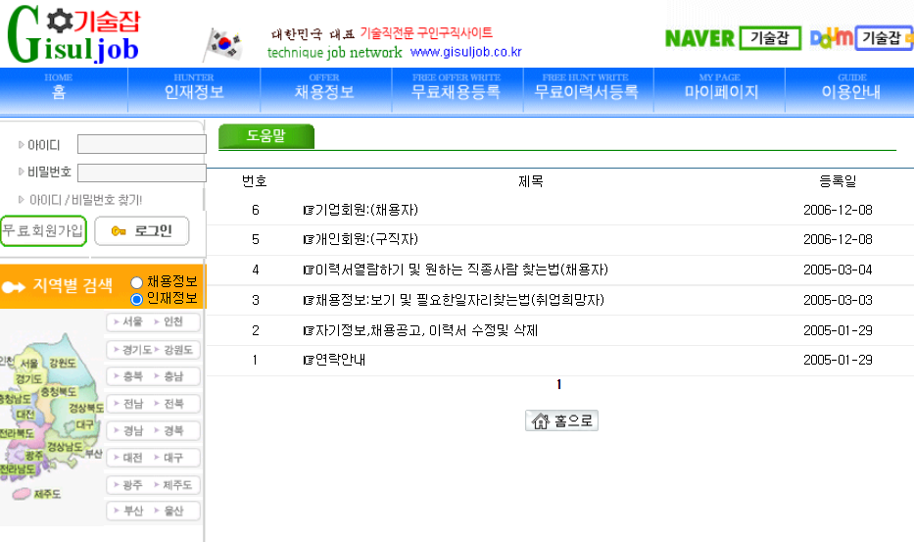
표지
기술잡
이용안내 화면
목차
기술잡 분석
기술잡 UI
기술잡 사이트맵
기술잡 문제점 분석
건축잡 기획
건축잡 메뉴구조
건축잡 화면목록
건축잡 프로세스
건축잡 UI,기능정의

Slide 19
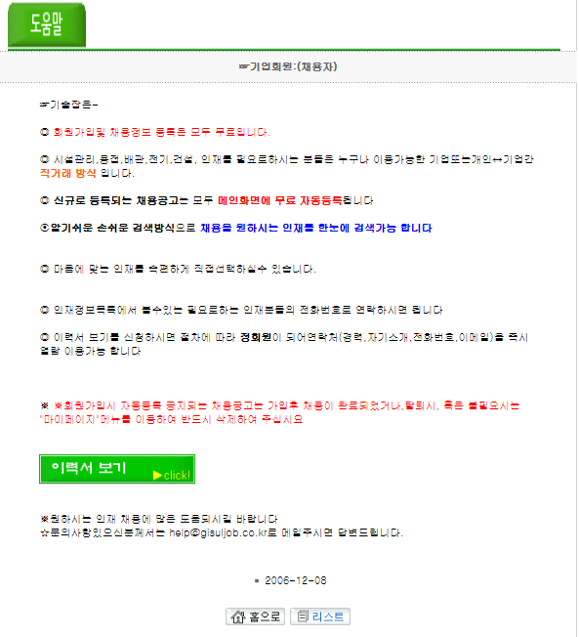
표지
기술잡
도움말 화면
목차
기술잡 분석
기술잡 UI
기술잡 사이트맵
기술잡 문제점 분석
건축잡 기획
건축잡 메뉴구조
건축잡 화면목록
건축잡 프로세스
건축잡 UI,기능정의

Slide 20
채용정보
기업 상세정보
정보열람
결제 페이지
표지
기술잡
Site Map
목차
기술잡 분석
기술잡 UI
기술잡 사이트맵
기술잡 문제점 분석
건축잡 기획
건축잡 메뉴구조
건축잡 화면목록
건축잡 프로세스
건축잡 UI,기능정의
인재정보
인재 상세정보
결제(불확실)
채용공고등록
기술잡의 주 수익원
개인회원은 정보열람 결제를 진행함으로써 채용 진행중인 기업의 전화번호와 이메일 확인 가능
이력서 등록
메인 페이지
개인정보 수정
마이페이지
이력서 수정/삭제
비용 상세정보
1일 이용권 – 22000원
20일 이용권 – 49500원
1개월 이용권 – 55000원
40일 이용권 - 66000원
회원탈퇴
로그인
채용공고등록
회원가입
이력서등록
이용안내
공지사항
ID/PW 찾기

Slide 21
채용정보
기업 상세정보
정보열람
결제 페이지
표지
기술잡
Site Map
목차
기술잡 분석
기술잡 UI
기술잡 사이트맵
기술잡 문제점 분석
건축잡 기획
건축잡 메뉴구조
건축잡 화면목록
건축잡 프로세스
건축잡 UI,기능정의
인재정보
인재 상세정보
결제(불확실)
채용공고등록
기업이 해당 서비스 이용 시 비용 지불 여부 확인 불가능
이력서 등록
메인 페이지
개인정보 수정
마이페이지
이력서 수정/삭제
회원탈퇴
로그인
채용공고등록
회원가입
이력서등록
이용안내
공지사항
ID/PW 찾기

Slide 22
채용정보
기업 상세정보
정보열람
결제 페이지
표지
기술잡
Site Map
목차
기술잡 분석
기술잡 UI
기술잡 사이트맵
기술잡 문제점 분석
건축잡 기획
건축잡 메뉴구조
건축잡 화면목록
건축잡 프로세스
건축잡 UI,기능정의
인재정보
인재 상세정보
결제(불확실)
채용공고등록
이력서 등록
메인 페이지
개인정보 수정
마이페이지
이력서 수정/삭제
회원탈퇴
로그인
채용공고등록
회원가입
이력서등록
이용안내
공지사항
채용공고등록
중복 발생
ID/PW 찾기

Slide 23
채용정보
기업 상세정보
정보열람
결제 페이지
표지
기술잡
Site Map
목차
기술잡 분석
기술잡 UI
기술잡 사이트맵
기술잡 문제점 분석
건축잡 기획
건축잡 메뉴구조
건축잡 화면목록
건축잡 프로세스
건축잡 UI,기능정의
인재정보
인재 상세정보
결제(불확실)
채용공고등록
이력서 등록
메인 페이지
개인정보 수정
마이페이지
이력서 수정/삭제
회원탈퇴
로그인
채용공고등록
회원가입
이력서등록
이용안내
공지사항
이력서등록
중복 발생
ID/PW 찾기

Slide 24
표지
기술잡 문제분석
목차
기술잡 분석
기술잡 UI
기술잡 사이트맵
기술잡 문제점 분석
건축잡 기획
건축잡 메뉴구조
건축잡 화면목록
건축잡 프로세스
건축잡 UI,기능정의
구식적인 UI
한눈에 파악하기 어려운 UI
회원가입을 하려면 반드시 이력서를 등록해야만 함(이력서 작성없이 회원가입 불가능) -> 기업도 동일.
중복되는 메뉴가 다수 발생 Ex) 무료 채용등록 == 회원가입(기업) && 무료 이력서등록 == 회원가입 (개인)
=> 사용자가 사용하기 불편

Slide 25
표지
건축잡 고려사항
목차
기술잡 분석
기술잡 UI
기술잡 사이트맵
기술잡 문제점 분석
건축잡 기획
건축잡 메뉴구조
건축잡 화면목록
건축잡 프로세스
건축잡 UI,기능정의
지원 페이지, 지원 현황, 지원자 관리 등 홈페이지를 통한 지원 기능을 추가할 것인지(기존 기술잡은 홈페이지를 통해 지원하는 기능이 존재하지 않은 것으로 예상)

Slide 26
표지
2.
와이어 프레임 작성(화면 정의서 포함)
목차
기술잡 분석
기술잡 UI
기술잡 사이트맵
기술잡 문제점 분석
건축잡 기획
건축잡 메뉴구조
건축잡 화면목록
건축잡 프로세스
건축잡 UI,기능정의
와이어 프레임은 골격을 의미합니다. 아직 디자인이 입혀져 있지는 않지만 화면의 구조와 화면에 표시될 내용과 기능을 설명하는데 사용됩니다. 일종의 화면 정의서라고 할 수도 있죠.
와이어 프레임을 작성할 수 있는 툴에 대한 내용은 아래 글을 참고하시길 바랍니다.
와이어 프레임, 프로토타입 제작 툴 정리 (추가 예정)
개인적으로 이 중에서 카카오에서 개발한 온라인 프로토타입 툴인 Oven을 추천합니다. Oven은 웹에서 바로 작업할 수 있으며 무료입니다.
3. 상세 기능 리스트 작성
화면 플로우와 와이어 프레임을 작성하였으면, 앞서 작성한 기능 리스트를 점검하여 상세 기능 리스트를 작성합니다. 정보의 생성, 조회, 수정, 삭제(=CRUD)는 각각 하나의 기능으로 따로 분리합니다.

Slide 27
표지
3. 상세 기능 리스트 작성
화면 플로우와 와이어 프레임을 작성하였으면, 앞서 작성한 기능 리스트를 점검하여 상세 기능 리스트를 작성합니다. 정보의 생성, 조회, 수정, 삭제(=CRUD)는 각각 하나의 기능으로 따로 분리합니다.
목차
기술잡 분석
기술잡 UI
기술잡 사이트맵
기술잡 문제점 분석
건축잡 기획
건축잡 메뉴구조
건축잡 화면목록
건축잡 프로세스
건축잡 UI,기능정의

Slide 28
*은 필수페이지
*채용정보
*기업 상세정보
*정보열람
결제 페이지
지원 페이지
2
1
1
표지
건축잡
Site Map
1
목차
*이력서 등록/수정
1
기술잡 분석
기술잡 UI
기술잡 사이트맵
기술잡 문제점 분석
건축잡 기획
건축잡 메뉴구조
건축잡 화면목록
건축잡 프로세스
건축잡 UI,기능정의
*인재정보
*인재 상세정보
*개인정보 수정
3
1
1
*개인정보 페이지
회원탈퇴
1
1
카톡 알림받기
관심/ 최근 본 기업
로그인
*마이페이지
4
1
지원현황
*기업정보 수정
1
*기업정보 페이지
*채용 등록/수정
메인 페이지
1
*기업회원가입
*회원가입
1
지원자 관리
5
1
*개인회원가입
1
회원탈퇴
1
*ID/PW 찾기
6
FAQ
비밀번호 변경
1
*이용안내
*공지사항
7
1
1:1문의
문의 작성 페이지
1
1

Slide 29
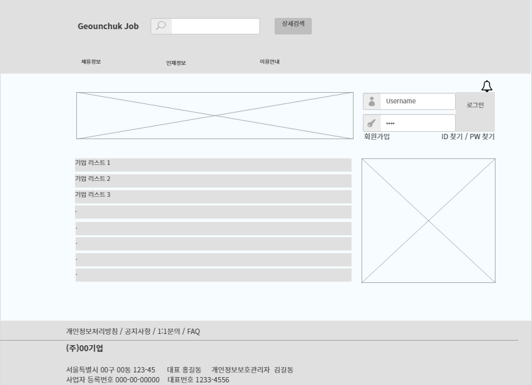
Page Title | HOME | Screen ID |  | Author | 이범준 | Date
Screen Path | HOME
Description
1 | 검색 기능
2 | 상세 검색 창으로 이동
3 | 채용정보 화면으로 이동
표지
목차
기술잡 분석
기술잡 UI
기술잡 사이트맵
기술잡 문제점 분석
건축잡 기획
건축잡 메뉴구조
건축잡 화면목록
건축잡 프로세스
건축잡 UI,기능정의
1

Slide 30
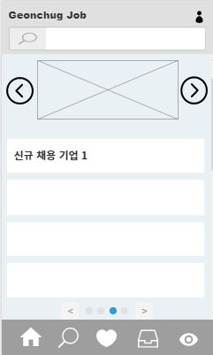
Page Title | HOME | Screen ID | UI-A-001 | Author | 이범준 | Date
Screen Path | HOME
Description
1 | 클릭 시 마이페이지 화면으로 이동한다.
2 | 검색어를 입력하고 검색시 시스템 전체에 대한 검색이 가능하다.
3 | 좌우로 gui를 스와이프할 수 있다.
4 | 신규 등록순으로 기업들을 나열 클릭 시 기업 상세정보화면으로 이동
5 | 클릭 시 HOME 화면으로 이동
6 | 클릭 시 상세검색화면으로 이동
7 | 클릭 시 관심기업화면으로 이동
8 | 클릭 시 지원현황화면으로 이동
9 | 클릭 시 최근 본 기업 화면으로 이동
Check Point
미 로그인시 상세검색(5), 관심기업(6), 지원현황(7), 최근 본 기업(8)을 클릭할 경우 로그인화면으로 이동한다
표지
목차
기술잡 분석
기술잡 UI
기술잡 사이트맵
기술잡 문제점 분석
건축잡 기획
건축잡 메뉴구조
건축잡 화면목록
건축잡 프로세스
건축잡 UI,기능정의
1
Description
1
1
Ambiguous
(판단 보류 부분)
2
3
4
5
6
7
8
9

Slide 31
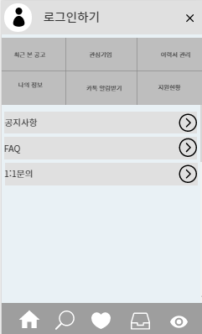
Page Title | 마이페이지 | Screen ID | UI-A-002 | Author | 이범준 | Date
Screen Path | HOME > 마이페이지
Description
1 | 미로그인 상태에서 클릭 시 로그인 화면으로 이동 로그인 상태에서 클릭 시 나의 정보 화면으로 이동
2 | 이전 화면(Home)으로 이동
3 | 최근 본 기업 화면으로 이동
4 | 관심기업 화면으로 이동
5 | 이력서 관리 화면으로 이동
6 | 나의 정보 화면으로 이동
7
8 | 지원현황 화면으로 이동
9 | 공지사항 화면으로 이동
10 | FAQ 화면으로 이동
11 | 1:1문의 화면으로 이동
Check Point
표지
목차
기술잡 분석
기술잡 UI
기술잡 사이트맵
기술잡 문제점 분석
건축잡 기획
건축잡 메뉴구조
건축잡 화면목록
건축잡 프로세스
건축잡 UI,기능정의
1
2
3
4
5
6
7
8
9
10
11

Slide 32
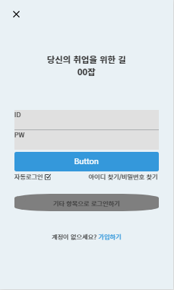
Page Title | 로그인 | Screen ID | UI-A-003 | Author | 이범준 | Date
Screen Path | HOME > 마이페이지 > 로그인
Description
1 | 클릭 시 이전 화면으로 이동
2 | 아이디/패스워드 입력란
3 | 정확한 정보 입력 후 클릭 시 로그인이 된 후 HOME화면으로 이동한다. 부정확한 정보 입력 후 클릭 시 아이디와 패스워드를 확인하라는 문구를 출력한다.
4 | 자동로그인 체크 시 앱을 실행할 때 자동으로 로그인이 된다.
5 | 클릭 시 아이디/비밀번호 찾기 화면으로 이동한다.
6 | 카카오톡, 기타 sns로 로그인할 수 있도록 도와주는 기능이다.
7 | ‘가입하기’ 클릭 시 회원가입 화면으로 이동한다.
표지
목차
기술잡 분석
기술잡 UI
기술잡 사이트맵
기술잡 문제점 분석
건축잡 기획
건축잡 메뉴구조
건축잡 화면목록
건축잡 프로세스
건축잡 UI,기능정의
1
2
3
4
5
6
7

Slide 33
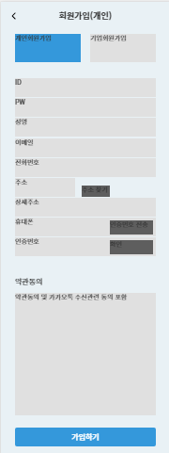
Page Title | 회원가입(개인) | Screen ID | UI-A-004 | Author | 이범준 | Date
Screen Path | HOME > 마이페이지 > 로그인 > 회원가입(개인)
Description
1 | 이전 화면(로그인)으로 이동
2 | 기업 회원가입 양식으로 이동
3 | ID, PW를 포함한 개인정보 입력란
4 | 주소 찾기 클릭 시 다음과 같은 창이 생성
5 | 인증번호 전송 클릭 시 입력한 번호로 인증번호를 전송
6 | 입력한 인증번호 확인
7 | 정확한 정보 입력 시 회원가입이 완료되고 로그인 창으로 이동 잘못된 정보 입력 시 개인정보를 다시 입력하는 문구 출력
Check Point
개인 정보 입력란의 모든 정보를 입력해야 가입 가능 개인은 이력서 등록 없이 회원가입이 가능 카카오톡 ID를 입력하도록 하여 카톡 알림을 받을 수 있는 기능을 제공할 수 있도록 한다.(판단 보류)
표지
목차
기술잡 분석
기술잡 UI
기술잡 사이트맵
기술잡 문제점 분석
건축잡 기획
건축잡 메뉴구조
건축잡 화면목록
건축잡 프로세스
건축잡 UI,기능정의
1
2
3
4
5
6
7

Slide 34
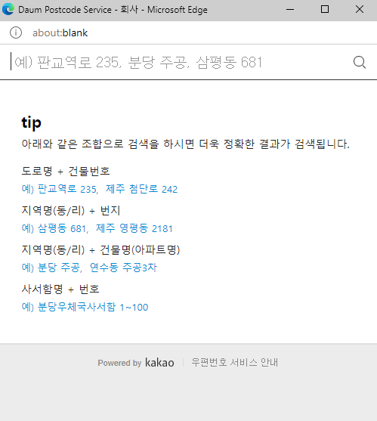
Page Title | 회원가입(개인) | Screen ID | UI-A-004 | Author | 이범준 | Date
Screen Path | HOME > 마이페이지 > 로그인 > 회원가입(개인)
Description
1 | 이전 화면(로그인)으로 이동
2 | 기업 회원가입 양식으로 이동
3 | ID, PW를 포함한 개인정보 입력란
4 | 주소 찾기 클릭 시 다음과 같은 창이 생성
5 | 인증번호 전송 클릭 시 입력한 번호로 인증번호를 전송
6 | 입력한 인증번호 확인
7 | 정확한 정보 입력 시 회원가입이 완료되고 로그인 창으로 이동 잘못된 정보 입력 시 개인정보를 다시 입력하는 문구 출력
Check Point
개인 정보 입력란의 모든 정보를 입력해야 가입 가능 개인은 이력서 등록 없이 회원가입이 가능 카카오톡 ID를 입력하도록 하여 카톡 알림을 받을 수 있는 기능을 제공할 수 있도록 한다.(판단 보류)
표지
목차
기술잡 분석
기술잡 UI
기술잡 사이트맵
기술잡 문제점 분석
건축잡 기획
건축잡 메뉴구조
건축잡 화면목록
건축잡 프로세스
건축잡 UI,기능정의
1
2
3
4
5
6
7

Slide 35
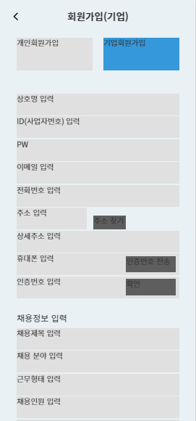
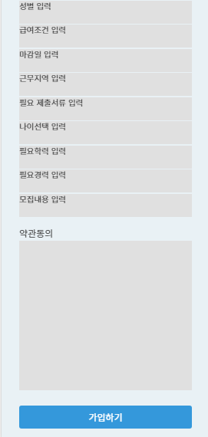
Page Title | 회원가입(기업) | Screen ID | UI-A-005 | Author | 이범준 | Date
Screen Path | HOME > 마이페이지 > 로그인 > 회원가입(기업)
Description
1 | 이전 화면(로그인)으로 이동
2 | 개인 회원가입 양식으로 이동
3 | ID, PW를 포함한 기업정보를 입력
4 | 채용제목을 포함한 기업에 필요한 인재 요구 사항들을 입력 회원가입 시 필수적으로 채용정보를 입력해야 하는지에 대한 판단 보류
5 | 정확한 정보 입력 시 회원가입이 완료되고 로그인 창으로 이동 잘못된 정보 입력 시 개인정보를 다시 입력하는 문구 출력
Check Point
주소 찾기, 인증번호 전송, 확인 버튼의 기능은 회원가입(개인)화면의 기능과 동일 기업 회원의 ID는 사업자 번호로 입력해야 함
표지
목차
기술잡 분석
기술잡 UI
기술잡 사이트맵
기술잡 문제점 분석
건축잡 기획
건축잡 메뉴구조
건축잡 화면목록
건축잡 프로세스
건축잡 UI,기능정의
1
2
3
4
5

Slide 36
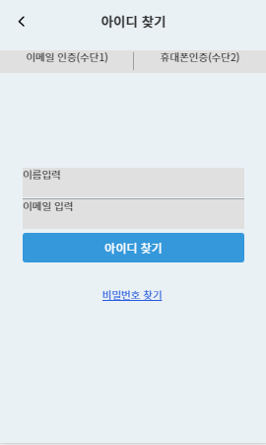
Page Title | 개인회원 아이디 찾기 (이메일 인증) | Screen ID | UI-A-006 | Author | 이범준 | Date
Screen Path | HOME > 마이페이지 > 로그인 > 개인회원 아이디 찾기(이메일 인증)
Description
1 | 클릭 시 이전 화면(로그인)으로 이동
2 | 클릭 시 휴대폰 인증을 통한 아이디 찾기 양식으로 이동
3 | 아이디 찾기 진행을 위한 이름, 이메일 입력란
4 | 정확한 정보 입력 시 아이디를 확인시켜주는 화면으로 이동 부정확한 정보 입력 시 이름과 이메일을 다시 확인해보라는 문구 출력
5 | 개인회원 비밀번호 찾기 화면으로 이동
Check Point
표지
목차
기술잡 분석
기술잡 UI
기술잡 사이트맵
기술잡 문제점 분석
건축잡 기획
건축잡 메뉴구조
건축잡 화면목록
건축잡 프로세스
건축잡 UI,기능정의
1
2
3
4
5

Slide 37
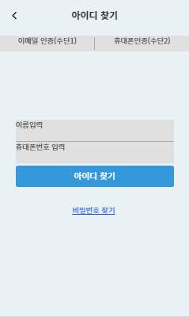
Page Title | 개인회원 아이디 찾기 (이메일 인증) | Screen ID | UI-A-007 | Author | 이범준 | Date
Screen Path | HOME > 마이페이지 > 로그인 > 개인회원 아이디 찾기(휴대폰 인증)
Description
1 | 클릭 시 이메일 인증을 통한 아이디 찾기 양식으로 이동
2 | 아이디 찾기 진행을 위한 이름, 이메일 입력란
Check Point
다른 기능은 앞서 기술한 개인회원 아이디 찾기(이메일 인증)과 동일
표지
목차
기술잡 분석
기술잡 UI
기술잡 사이트맵
기술잡 문제점 분석
건축잡 기획
건축잡 메뉴구조
건축잡 화면목록
건축잡 프로세스
건축잡 UI,기능정의
1
2

Slide 38
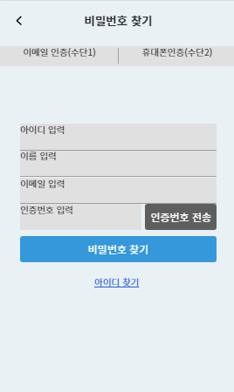
Page Title | 개인회원 비밀번호 찾기 (이메일 인증) | Screen ID | UI-A-008 | Author | 이범준 | Date
Screen Path | HOME > 마이페이지 > 로그인 > 개인회원 비밀번호 찾기(이메일 인증)
Description
1 | 클릭 시 이전 화면(로그인)으로 이동
2 | 클릭 시 휴대폰 인증을 통한 비밀번호 찾기 양식으로 이동
3 | 비밀번호 찾기 진행을 위한 아이디, 이름, 이메일, 인증번호 입력란
4 | 인증번호 전송 버튼 클릭 시 해당 이메일로 인증번호를 전송
5 | 정확한 정보 입력 시 비밀번호 재설정 화면으로 이동 부정확한 정보 입력 시 이름과 이메일을 다시 확인해보라는 문구 출력
6 | 개인회원 아이디 찾기 화면으로 이동
Check Point
표지
목차
기술잡 분석
기술잡 UI
기술잡 사이트맵
기술잡 문제점 분석
건축잡 기획
건축잡 메뉴구조
건축잡 화면목록
건축잡 프로세스
건축잡 UI,기능정의
1
2
3
4
5
6

Slide 39
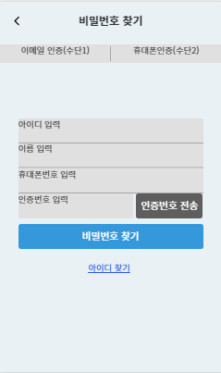
Page Title | 개인회원 비밀번호 찾기 (이메일 인증) | Screen ID | UI-A-009 | Author | 이범준 | Date
Screen Path | HOME > 마이페이지 > 로그인 > 개인회원 비밀번호 찾기(휴대폰 인증)
Description
1 | 클릭 시 이메일 인증을 통한 비밀번호 찾기 양식으로 이동
2 | 비밀번호 찾기 진행을 위한 아이디, 이름, 휴대폰번호, 인증번호 입력란
Check Point
다른 기능은 앞서 기술한 개인회원 비밀번호 찾기(이메일 인증)과 동일
표지
목차
기술잡 분석
기술잡 UI
기술잡 사이트맵
기술잡 문제점 분석
건축잡 기획
건축잡 메뉴구조
건축잡 화면목록
건축잡 프로세스
건축잡 UI,기능정의
1
2

Slide 40
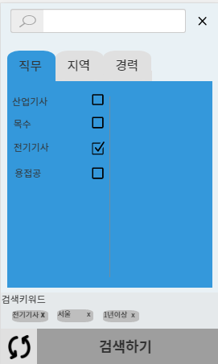
Page Title | 홈 화면 | Screen ID | UI-A-010 | Author | 이범준 | Date
Screen Path | HOME > 상세검색(직무)
Description
1 | 기업에 대한 검색 기능
2 | 클릭 시 이전 화면(HOME)으로 이동
3 | 사용자가 검색하고 싶은 조건(직무)에 부합하는 요소를 체크
4 | 검색 키워드는 사용자가 선택한 검색 조건을 보여준다. 키워드 옆 ‘x‘버튼을 이용하여 키워드 삭제가 가능하다.
5
6 | 클릭 시 검색 키워드 조건으로 기업 검색
Check Point
요소들은 중복체크가 가능하다. 직무를 체크를 하지 않아도 검색이 가능하다.
표지
목차
기술잡 분석
기술잡 UI
기술잡 사이트맵
기술잡 문제점 분석
건축잡 기획
건축잡 메뉴구조
건축잡 화면목록
건축잡 프로세스
건축잡 UI,기능정의
1
2
3
4
5
6

Slide 41
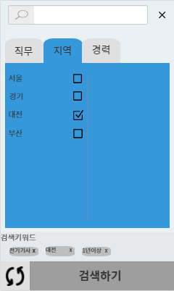
Page Title | 홈 화면 | Screen ID | UI-A-00 | Author | 이범준 | Date
Screen Path | HOME > 상세검색(지역)
Description
1 | 사용자는 검색하고 싶은 조건(지역)에 부합하는 요소를 체크한다.
Check Point
다른 모든 기능은 앞서 기술한 상세검색(직무)와 동일
표지
목차
기술잡 분석
기술잡 UI
기술잡 사이트맵
기술잡 문제점 분석
건축잡 기획
건축잡 메뉴구조
건축잡 화면목록
건축잡 프로세스
건축잡 UI,기능정의
1

Slide 42
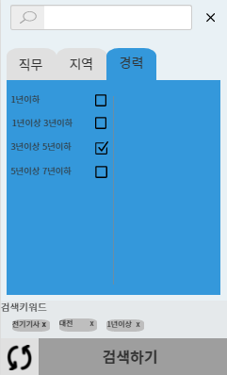
Page Title | 홈 화면 | Screen ID | UI-A-00 | Author | 이범준 | Date
Screen Path | HOME > 상세검색(경력)
Description
1 | 사용자는 검색하고 싶은 조건(경력)에 부합하는 요소를 체크한다.
Check Point
다른 모든 기능은 앞서 기술한 상세검색(직무)와 동일
표지
목차
기술잡 분석
기술잡 UI
기술잡 사이트맵
기술잡 문제점 분석
건축잡 기획
건축잡 메뉴구조
건축잡 화면목록
건축잡 프로세스
건축잡 UI,기능정의
1

Slide 43
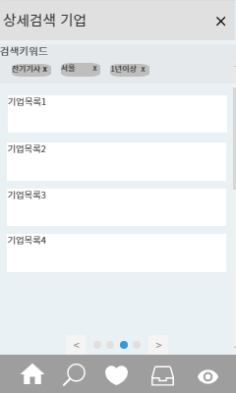
Page Title | 홈 화면 | Screen ID | UI-A-00 | Author | 이범준 | Date
Screen Path | HOME > 상세검색 > 상세검색 결과
Description
1 | 사용자는 검색하고 싶은 조건(경력)에 부합하는 요소를 체크한다.
2 | 검색 키워드는 사용자가 선택한 검색 조건을 보여준다. 키워드 옆 ‘x‘버튼을 이용하여 키워드 삭제가 가능하다.
3 | 상세검색 결과를 통해 나오게 된 기업들이 나열된다.
Check Point
다른 모든 기능은 앞서 기술한 상세검색(직무)와 동일 최근 등록순, 관심도순 등 정렬 방법 유무 여부 보류
표지
목차
기술잡 분석
기술잡 UI
기술잡 사이트맵
기술잡 문제점 분석
건축잡 기획
건축잡 메뉴구조
건축잡 화면목록
건축잡 프로세스
건축잡 UI,기능정의
1
2
3

Slide 44
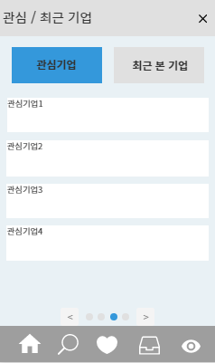
Page Title | 홈 화면 | Screen ID | UI-A-00 | Author | 이범준 | Date
Screen Path | HOME > 관심 기업 HOME > 마이페이지 > 관심기업
Description
1 | 클릭 시 이전 화면(HOME)으로 이동
2 | 클릭 시 최근 본 기업 화면으로 이동
3 | 사용자가 관심설정을 해둔 기업들을 나열한 목록이다.
Check Point
표지
목차
기술잡 분석
기술잡 UI
기술잡 사이트맵
기술잡 문제점 분석
건축잡 기획
건축잡 메뉴구조
건축잡 화면목록
건축잡 프로세스
건축잡 UI,기능정의
1
2
3

Slide 45
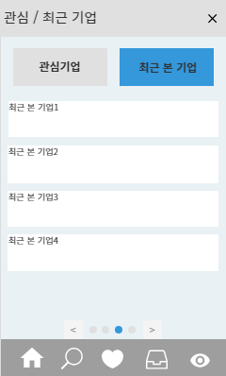
Page Title | 홈 화면 | Screen ID | UI-A-00 | Author | 이범준 | Date
Screen Path | HOME > 관심/최근 본 기업 HOME > 마이페이지 > 최근 본 기업
Description
1 | 클릭 시 이전 화면(HOME)으로 이동
2 | 클릭 시 관심 기업 화면으로 이동
3 | 사용자가 최근 본 기업들을 나열한 목록이다.
Check Point
표지
목차
기술잡 분석
기술잡 UI
기술잡 사이트맵
기술잡 문제점 분석
건축잡 기획
건축잡 메뉴구조
건축잡 화면목록
건축잡 프로세스
건축잡 UI,기능정의
1
2
3

Slide 46
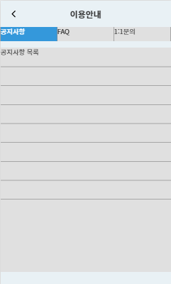
Page Title | 홈 화면 | Screen ID | UI-A-00 | Author | 이범준 | Date
Screen Path | HOME > 마이페이지 > 공지사항
Description
1 | 클릭 시 이전 화면(마이페이지)으로 이동한다.
2 | 클릭 시 FAQ화면으로 이동한다.
3 | 클릭 시 1:1문의 화면으로 이동한다.
4 | 공지사항들이 최근날짜순으로 나열되어 있다. 클릭 시 해당 공지사항의 자세한 내용을 확인 가능하다.
Check Point
표지
목차
기술잡 분석
기술잡 UI
기술잡 사이트맵
기술잡 문제점 분석
건축잡 기획
건축잡 메뉴구조
건축잡 화면목록
건축잡 프로세스
건축잡 UI,기능정의
1
2
3
4

Slide 47
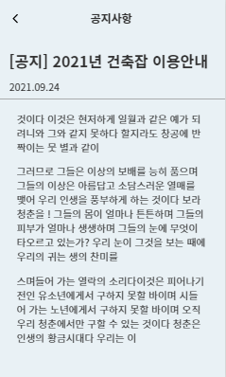
Page Title | 공지사항 세부내역 | Screen ID | UI-A-00 | Author | 이범준 | Date
Screen Path | HOME > 마이페이지 > 공지사항 > 공지사항 세부내역
Description
1 | 클릭 시 이전 화면(공지사항)으로 이동한다.
2 | 공지사항의 제목과 게시일 세부내용들을 보여준다.
Check Point
표지
목차
기술잡 분석
기술잡 UI
기술잡 사이트맵
기술잡 문제점 분석
건축잡 기획
건축잡 메뉴구조
건축잡 화면목록
건축잡 프로세스
건축잡 UI,기능정의
1
2

Slide 48
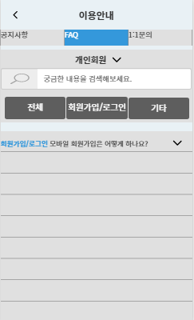
Page Title | 홈 화면 | Screen ID | UI-A-00 | Author | 이범준 | Date
Screen Path | HOME > 마이페이지 > FAQ
Description
1 | 클릭 시 이전 화면(마이페이지)으로 이동한다.
2 | 클릭 시 공지사항 화면으로 이동한다.
3 | 클릭 시 1:1문의 화면으로 이동한다.
4 | 대상 회원에 따라 다른 FAQ를 볼 수 있도록 다음과 같은 창이 생성된다.
5 | 각 항목을 클릭 시 그에 해당하는 FAQ들이 하단에 나열된다. (어떠한 항목을 넣을 지 판단 보류)
6 | FAQ가 나열되고, 클릭 시 다음과 같이 해당 내용을 확인할 수 있다.
Check Point
표지
목차
기술잡 분석
기술잡 UI
기술잡 사이트맵
기술잡 문제점 분석
건축잡 기획
건축잡 메뉴구조
건축잡 화면목록
건축잡 프로세스
건축잡 UI,기능정의
1
2
3
4
5
6

Slide 49

Page Title | 홈 화면 | Screen ID | UI-A-00 | Author | 이범준 | Date
Screen Path | HOME > 마이페이지 > FAQ
Description
1 | 클릭 시 이전 화면(마이페이지)으로 이동한다.
2 | 클릭 시 공지사항 화면으로 이동한다.
3 | 클릭 시 1:1문의 화면으로 이동한다.
4 | 대상 회원에 따라 다른 FAQ를 볼 수 있도록 다음과 같은 창이 생성된다.
5 | 각 항목을 클릭 시 그에 해당하는 FAQ들이 하단에 나열된다. (어떠한 항목을 넣을 지 판단 보류)
6 | FAQ가 나열되고, 클릭 시 다음과 같이 해당 내용을 확인할 수 있다.
Check Point
표지
목차
기술잡 분석
기술잡 UI
기술잡 사이트맵
기술잡 문제점 분석
건축잡 기획
건축잡 메뉴구조
건축잡 화면목록
건축잡 프로세스
건축잡 UI,기능정의
1
2
3
4
5
6

Slide 50
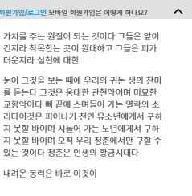
Page Title | 홈 화면 | Screen ID | UI-A-00 | Author | 이범준 | Date
Screen Path | HOME > 마이페이지 > FAQ
Description
1 | 클릭 시 이전 화면(마이페이지)으로 이동한다.
2 | 클릭 시 공지사항 화면으로 이동한다.
3 | 클릭 시 1:1문의 화면으로 이동한다.
4 | 대상 회원에 따라 다른 FAQ를 볼 수 있도록 다음과 같은 창이 생성된다.
5 | 각 항목을 클릭 시 그에 해당하는 FAQ들이 하단에 나열된다. (어떠한 항목을 넣을 지 판단 보류)
6 | FAQ가 나열되고, 클릭 시 다음과 같이 해당 내용을 확인할 수 있다.
Check Point
표지
목차
기술잡 분석
기술잡 UI
기술잡 사이트맵
기술잡 문제점 분석
건축잡 기획
건축잡 메뉴구조
건축잡 화면목록
건축잡 프로세스
건축잡 UI,기능정의
1
2
3
4
5
6

Slide 51
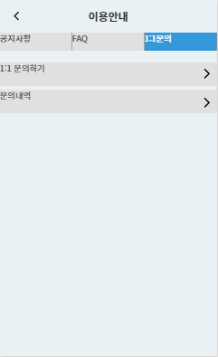
Page Title | 홈 화면 | Screen ID | UI-A-00 | Author | 이범준 | Date
Screen Path | HOME > 마이페이지 > 1:1문의
Description
1 | 클릭 시 이전 화면(마이페이지)으로 이동한다.
2 | 클릭 시 공지사항 화면으로 이동한다.
3 | 클릭 시 FAQ화면으로 이동한다.
4 | 클릭 시 1:1 문의 작성화면으로 이동한다.
5 | 클릭 시 문의 내역 화면으로 이동한다.
Check Point
표지
목차
기술잡 분석
기술잡 UI
기술잡 사이트맵
기술잡 문제점 분석
건축잡 기획
건축잡 메뉴구조
건축잡 화면목록
건축잡 프로세스
건축잡 UI,기능정의
1
2
3
4
5

Slide 52
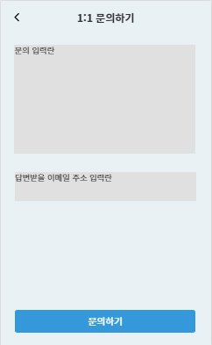
Page Title | 홈 화면 | Screen ID | UI-A-00 | Author | 이범준 | Date
Screen Path | HOME > 마이페이지 > 1:1문의 > 1:1문의하기
Description
1 | 클릭 시 이전 화면(1:1문의)로 이동한다.
2 | 사용자들이 문의를 입력할 수 있는 입력란이다.
3 | 사용자들이 답변 받을 이메일 주소를 위한 입력란이다.
4 | ‘문의하기’ 버튼 클릭 시 관리자에게 문의가 전송된다.
Check Point
사용자가 작성한 문의는 문의내역에서 확인 가능하다.
표지
목차
기술잡 분석
기술잡 UI
기술잡 사이트맵
기술잡 문제점 분석
건축잡 기획
건축잡 메뉴구조
건축잡 화면목록
건축잡 프로세스
건축잡 UI,기능정의
1
2
3
4

Slide 53
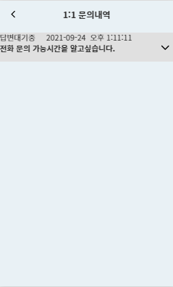
Page Title | 홈 화면 | Screen ID | UI-A-00 | Author | 이범준 | Date
Screen Path | HOME > 마이페이지 > 1:1문의 > 1:1문의내역
Description
1 | 클릭 시 이전 화면(1:1문의)로 이동한다.
2 | 사용자가 관리자에게 전송한 문의제목들이 나열된다.
3 | 클릭 시 문의한 내용이 보여지게 된다.
Check Point
표지
목차
기술잡 분석
기술잡 UI
기술잡 사이트맵
기술잡 문제점 분석
건축잡 기획
건축잡 메뉴구조
건축잡 화면목록
건축잡 프로세스
건축잡 UI,기능정의
1
2
3

Slide 54
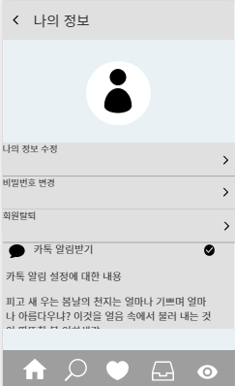
Page Title | 나의 정보(개인) | Screen ID | UI-A-00 | Author | 이범준 | Date
Screen Path | HOME > 마이페이지 > 나의 정보(개인)
Description
1 | 클릭 시 이전 화면(마이페이지)로 이동한다.
2 | 클릭 시 나의 정보 수정 화면으로 이동한다.
3 | 클릭 시 비밀번호 변경 화면으로 이동한다.
4 | 클릭 시 회원탈퇴 화면으로 이동한다.
5 | 카톡 알림받기 수락 시 개인은 해당 앱의 알림들을 카톡을 통해서 받을 수 있다.
Check Point
카카오톡 ID를 입력하지 않은 회원이 카톡 알림받기 동의를 누를 경우 ‘나의 정보에서 카카오톡 id를 입력하세요＇라는 문구가 출력되며 나의 정보창으로 이동한다.
표지
목차
기술잡 분석
기술잡 UI
기술잡 사이트맵
기술잡 문제점 분석
건축잡 기획
건축잡 메뉴구조
건축잡 화면목록
건축잡 프로세스
건축잡 UI,기능정의
1
2
3
4
5

Slide 55
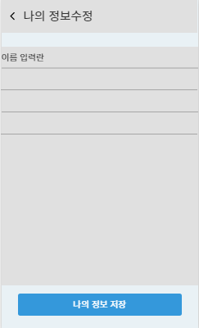
Page Title | 나의 정보수정 | Screen ID | UI-A-00 | Author | 이범준 | Date
Screen Path | HOME > 마이페이지 > 나의 정보 > 나의 정보수정
Description
1 | 클릭 시 이전 화면(나의 정보)로 이동한다.
2 | 해당 사용자의 개인정보들을 수정할 수 있다.
3 | 클릭 시 사용자가 변경한 내용으로 정보가 수정된다.
Check Point
표지
목차
기술잡 분석
기술잡 UI
기술잡 사이트맵
기술잡 문제점 분석
건축잡 기획
건축잡 메뉴구조
건축잡 화면목록
건축잡 프로세스
건축잡 UI,기능정의
1
2
3

Slide 56
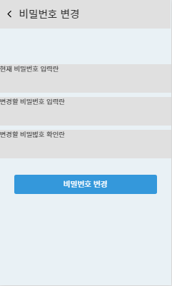
Page Title | 비밀번호 변경 | Screen ID | UI-A-00 | Author | 이범준 | Date
Screen Path | HOME > 마이페이지 > 나의 정보 > 비밀번호 변경
Description
1 | 클릭 시 이전 화면(나의 정보)로 이동한다.
2 | 현재 비밀번호를 입력하고 변경할 비밀번호 입력하면 비밀번호가 변경된다.
3 | 클릭 시 변경한 비밀번호로 비밀번호가 수정된다.
Check Point
표지
목차
기술잡 분석
기술잡 UI
기술잡 사이트맵
기술잡 문제점 분석
건축잡 기획
건축잡 메뉴구조
건축잡 화면목록
건축잡 프로세스
건축잡 UI,기능정의
1
2
3

Slide 57
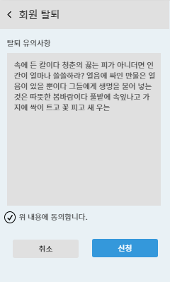
Page Title | 회원 탈퇴 | Screen ID | UI-A-00 | Author | 이범준 | Date
Screen Path | HOME > 마이페이지 > 나의 정보 > 회원 탈퇴
Description
1 | 클릭 시 이전 화면(나의 정보)로 이동한다.
2 | 회원 탈퇴와 관련된 유의사항들이 기술되어 있다.
3 | 유의사항을 읽고 동의할 경우 회원탈퇴 진행이 가능하다. 동의를 하지 않을 경우 회원탈퇴 진행이 불가능하다.
4 | 클릭 시 회원 탈퇴를 중단하고 이전 화면으로 이동한다.
5 | 클릭 시 해당 사용자는 회원 탈퇴된다.
Check Point
표지
목차
기술잡 분석
기술잡 UI
기술잡 사이트맵
기술잡 문제점 분석
건축잡 기획
건축잡 메뉴구조
건축잡 화면목록
건축잡 프로세스
건축잡 UI,기능정의
1
2
3
4
5

Slide 58
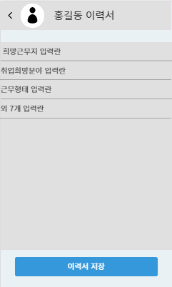
Page Title | 이력서 관리 | Screen ID | UI-A-00 | Author | 이범준 | Date
Screen Path | HOME > 마이페이지 > 이력서 관리
Description
1 | 클릭 시 이전 화면(마이페이지)로 이동한다.
2 | 해당 사용자의 이력과 관련된 내용들을 수정할 수 있다.
3 | 클릭 시 변경된 내용으로 이력서가 수정된다.
Check Point
표지
목차
기술잡 분석
기술잡 UI
기술잡 사이트맵
기술잡 문제점 분석
건축잡 기획
건축잡 메뉴구조
건축잡 화면목록
건축잡 프로세스
건축잡 UI,기능정의
1
2
3

Slide 59
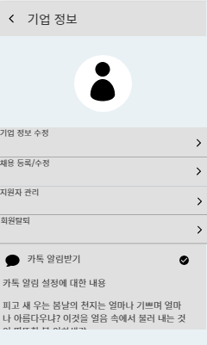
Page Title | 나의 정보(기업) | Screen ID | UI-A-00 | Author | 이범준 | Date
Screen Path | HOME > 마이페이지 > 나의 정보(기업)
Description
1 | 클릭 시 이전 화면(마이페이지)로 이동한다.
2 | 클릭 시 기업 정보 수정 화면으로 이동한다.
3 | 클릭 시 채용 수정 화면으로 이동한다.
4 | 클릭 시 지원자 관리 화면으로 이동한다.
5 | 클릭 시 회원탈퇴 화면으로 이동한다.
6 | 기업도 카톡을 받는지??
Check Point
표지
목차
기술잡 분석
기술잡 UI
기술잡 사이트맵
기술잡 문제점 분석
건축잡 기획
건축잡 메뉴구조
건축잡 화면목록
건축잡 프로세스
건축잡 UI,기능정의
1
2
3
4
5
6

Slide 60
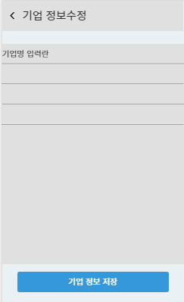
Page Title | 기업 정보수정 | Screen ID | UI-A-00 | Author | 이범준 | Date
Screen Path | HOME > 마이페이지 > 나의 정보(기업) > 기업 정보수정
Description
1 | 클릭 시 이전 화면(나의 정보-기업)으로 이동한다.
2 | 해당 기업의 정보들을 수정할 수 있다.
3 | 클릭 시 변경된 내용으로 기업 정보가 수정된다.
Check Point
표지
목차
기술잡 분석
기술잡 UI
기술잡 사이트맵
기술잡 문제점 분석
건축잡 기획
건축잡 메뉴구조
건축잡 화면목록
건축잡 프로세스
건축잡 UI,기능정의
1
2
3

Slide 61
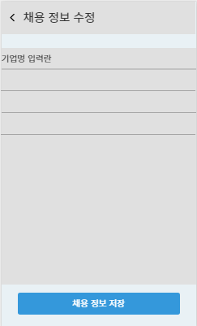
Page Title | 채용 정보수정 | Screen ID | UI-A-00 | Author | 이범준 | Date
Screen Path | HOME > 마이페이지 > 나의 정보(기업) > 채용 정보 수정
Description
1 | 클릭 시 이전 화면(나의 정보-기업)으로 이동한다.
2 | 해당 기업의 채용 정보들을 수정할 수 있다.
3 | 클릭 시 변경된 내용으로 채용 정보가 수정된다.
Check Point
표지
목차
기술잡 분석
기술잡 UI
기술잡 사이트맵
기술잡 문제점 분석
건축잡 기획
건축잡 메뉴구조
건축잡 화면목록
건축잡 프로세스
건축잡 UI,기능정의
1
2
3

Slide 62

Page Title | 지원 현황 | Screen ID | UI-A-00 | Author | 이범준 | Date
Screen Path | HOME > 마이페이지(개인) > 지원 현황
Description
1
2
3
4
Check Point
표지
목차
기술잡 분석
기술잡 UI
기술잡 사이트맵
기술잡 문제점 분석
건축잡 기획
건축잡 메뉴구조
건축잡 화면목록
건축잡 프로세스
건축잡 UI,기능정의

Slide 63


표지
목차
기술잡 분석
기술잡 UI
기술잡 사이트맵
기술잡 문제점 분석
건축잡 기획
건축잡 메뉴구조
건축잡 화면목록
건축잡 프로세스
건축잡 UI,기능정의
개인회원
기업회원

Slide 64

Page Title | HOME (미로그인) | Screen ID |  | Author | 이범준 | Date
Screen Path | HOME
Description
1 | 검색을 도와주는 기능이다.
2 | 클릭 시 채용을 진행중인 기업들이 나열된 채용정보 화면으로 이동한다.
3 | 클릭 시 구직을 진행중인 인재들의 정보들이 나열된 인재정보 화면으로 이동한다.
4 | 클릭 시 이용안내(공지사항,FAQ,1:1문의)를 이용할 수 있는 화면으로 이동한다.
5 | 각각 개인회원과 기업회원의 로그인을(?)
6 | 정확한 아이디와 비밀번호를 입력 후 로그인 버튼을 누르면 HOME(로그인)화면으로 이동하게 된다. 부정확한 정보 입력 후 로그인 버튼을 누를 경우 ‘아이디와 비밀번호를 확인하세요‘ 라는 문구가 출력된다.
7 | 클릭 시 회원가입을 위한 화면으로 이동한다.
8 | 클릭 시 아이디와 비밀번호를 찾기 위한 화면으로 이동한다.
9 | 최신순으로 채용을 진행중인 기업들이 나열된다. 클릭 시 해당 기업의 상세정보를 살펴볼 수 있다.(비용을 지불해야 가능)
10 | 각 버튼 클릭 시 해당 내용을 살펴 볼 수 있는 화면으로 이동
11 | 기업 정보가 나열
표지
목차
기술잡 분석
기술잡 UI
기술잡 사이트맵
기술잡 문제점 분석
건축잡 기획
건축잡 메뉴구조
건축잡 화면목록
건축잡 프로세스
건축잡 UI,기능정의
1
2
3
4
5
6
7
8
9
10
11

Slide 65
Page Title | HOME (로그인) | Screen ID |  | Author | 이범준 | Date
Screen Path | HOME
Description
1 | 로그인이 되어 있을 경우 해당 버튼을 누르면 로그아웃이 된다.
2 | 로그인이 되어 있을 경우 각 버튼 클릭 시 마이페이지, 최근 본 기업 등 회원의 정보가 담긴 화면으로 이동할 수 있다.
Check Point
로그인이 되어있지 않을 경우 1번,2번 기능은 사용이 불가하다.
표지
목차
기술잡 분석
기술잡 UI
기술잡 사이트맵
기술잡 문제점 분석
건축잡 기획
건축잡 메뉴구조
건축잡 화면목록
건축잡 프로세스
건축잡 UI,기능정의
1
2

Slide 66

Page Title | 아이디/비밀번호 찾기(이메일 인증) | Screen ID |  | Author | 이범준 | Date
Screen Path | HOME(미로그인) > 아이디/비밀번호 찾기
Description
1 | 클릭 시 현재 화면인 아이디 찾기 화면으로 이동한다.
2 | 클릭 시 비밀번호 찾기 화면으로 이동한다.
3 | 개인회원은 이메일 인증과 휴대폰 인증으로 아이디를 찾을 수 있다.
4 | 사업자는 아이디가 사업자 번호로 되어있어 아이디를 잊어버릴 확률이 낮아 판단보류
5 | 입력란에 정확한 회원 정보 입력 후 버튼 클릭 시 해당 회원의 아이디를 보여주는 팝업이 생성된다. 입력란에 부정확한 회원 정보 입력 후 버튼 클릭 시 정보를 다시 확인하라는 문구가 출력된다.
Check Point
기업회원의 ID는 사업자 번호 가입 했을 당시의 이메일과 휴대폰이 기억나지 않을 경우 1:1문의에서 문의 가능
표지
목차
기술잡 분석
기술잡 UI
기술잡 사이트맵
기술잡 문제점 분석
건축잡 기획
건축잡 메뉴구조
건축잡 화면목록
건축잡 프로세스
건축잡 UI,기능정의
1
2
3
4
5

Slide 67

Page Title | 아이디/비밀번호 찾기(이메일 인증) | Screen ID |  | Author | 이범준 | Date
Screen Path | HOME > 아이디/비밀번호 찾기
Description
1 | 개인회원은 이메일 인증과 휴대폰 인증으로 비밀번호를 찾을 수 있다. 해당 이메일과 휴대폰으로 전송된 인증번호를 입력
2 | 기업회원은 똑같
3 | 정확한 정보 입력 후 클릭 시 해당 회원의 비밀번호를 변경할 수 있는 화면으로 이동한다. 부정확한 정보 입력 후 클릭 시 해당 회원이 입력한 정보를 확인해보라는 문구가 출력된다.
Check Point
표지
목차
기술잡 분석
기술잡 UI
기술잡 사이트맵
기술잡 문제점 분석
건축잡 기획
건축잡 메뉴구조
건축잡 화면목록
건축잡 프로세스
건축잡 UI,기능정의
1
2
3

Slide 68


Page Title | 기업회원가입 | Screen ID |  | Author | 이범준 | Date
Screen Path | HOME > 기업회원가입
Description
1 | ‘홈으로 가기’클릭 시 HOME화면으로 이동한다.
2 | 클릭 시 개인 회원가입 양식으로 이동한다.
3 | 클릭 시 기업 회원가입 양식으로 이동한다.
4 | 기업회원가입 시 필요한 기업 정보 입력란이다.
5 | 기업이 채용을 진행할 때 필요한 채용정보 입력란이다.
6 | 회원가입 시 필요한 필수항목 동의 및 개인정보 수집 동의 등을 나열한 것이다.
7 | 카카오톡 알림 수신 동의 여부이다.
8 | 정확한 정보 입력 후 ‘가입하기’ 클릭 시 회원가입이 완료된다. 부정확한 정보 입력 후 ‘가입하기’ 클릭 시 정보를 확인 후 입력하라는 문구 출력
Check Point
필수정보를 입력하지 않을 경우 회원가입이 진행되지 않는다. 채용정보를 회원가입 시 필수적으로 작성해야하는 지 판단 필요(기술잡은 필수작성)
표지
목차
기술잡 분석
기술잡 UI
기술잡 사이트맵
기술잡 문제점 분석
건축잡 기획
건축잡 메뉴구조
건축잡 화면목록
건축잡 프로세스
건축잡 UI,기능정의
1
2
3
4
6
5
7
8

Slide 69


Page Title | 개인회원가입 | Screen ID |  | Author | 이범준 | Date
Screen Path | HOME > 개인회원가입
Description
1 | 개인회원가입 시 필요한 개인 정보 입력란이다.
2 | 개인회원이 인재등록 시에 필요한 이력 관련 입력란이다.
Check Point
필수정보를 입력하지 않을 경우 회원가입이 진행되지 않는다. 다른 모든 기능은 앞서 기술한 기업회원가입 화면과 동일하다
표지
목차
기술잡 분석
기술잡 UI
기술잡 사이트맵
기술잡 문제점 분석
건축잡 기획
건축잡 메뉴구조
건축잡 화면목록
건축잡 프로세스
건축잡 UI,기능정의
1
2

Slide 70

Page Title | 채용정보 | Screen ID |  | Author | 이범준 | Date
Screen Path | HOME > 채용정보
Description
1 | 자신이 근무하고 싶은 직종, 경력, 지역 등을 선택하고 검색 버튼을 누를 경우 이에 해당하는 기업들의 목록이 나열된다.
2 | 회원이 검색 설정한 직종,경력,지역 등의 키워드들이 나열된다. ‘x’버튼을 클릭해 해당 키워드를 삭제하면 남은 키워드로 채용중인 기업들을 재검색한다.
3 | 해당 키워드로 나열된 채용정보들을 최신순, 추천순, 경력순 등으로 정렬 시켜 확인할 수 있도록 도와준다.
4 | 사용자가 설정한 조건에 부합하는 채용중인 기업들이 나열되어 있다. 하나의 기업을 클릭할 경우 상세채용정보 화면으로 이동한다.
표지
목차
기술잡 분석
기술잡 UI
기술잡 사이트맵
기술잡 문제점 분석
건축잡 기획
건축잡 메뉴구조
건축잡 화면목록
건축잡 프로세스
건축잡 UI,기능정의
1
2
3
4

Slide 71

Page Title | 상세채용정보 | Screen ID |  | Author | 이범준 | Date
Screen Path | 1. HOME > 채용정보 > 상세채용정보 2. HOME > 상체재용정보
Description
1 | 해당 기업과 유사한 기업들을 확인할 수 있는 기능을 한다.
2 | 사용자가 선택한 기업의 채용정보가 상세하게 나열된다.
3 | 해당기업을 관심기업으로 설정한다. 관심기업으로 설정된 기업은 마이페이지(관심기업)에서 확인 가능하다.
4 | 기업의 전화번호, 회사위치, 담당자 이름 등을 확인 가능하다.
Check Point
비용을 지불하지 않을 경우 상세채용정보 화면 확인이 불가능하다. 비용을 지불하지 않을 경우 상세채용정보 화면은 확인 가능하지만 4번 확인이 불가능하다.
표지
목차
기술잡 분석
기술잡 UI
기술잡 사이트맵
기술잡 문제점 분석
건축잡 기획
건축잡 메뉴구조
건축잡 화면목록
건축잡 프로세스
건축잡 UI,기능정의
1
4
2
3

Slide 72

Page Title | 개인정보 수정 | Screen ID |  | Author | 이범준 | Date
Screen Path | HOME > 마이페이지 > 개인정보 수정
Description
1 | 잘못 입력하거나 입력하지 않은 정보들을 수정할 수 있는 기능을 한다.
2 | 이력서 완성하기 버튼을 누를 경우 이력서 등록/수정 화면으로 이동한다.
3 | 클릭 시 현재 화면인 개인정보 수정 화면으로 이동한다.
4 | 클릭 시 비밀번호를 변경할 수 있는 화면으로 이동한다.
5 | 클릭 시 카카오톡 알림 여부를 설정할 수 있는 화면으로 이동한다.
6 | 클릭 시 인재등록을 위한 이력서 등록/수정 화면으로 이동한다.
7 | 클릭 시 자신이 설정한 관심/최근 본 기업을 확인할 수 있는 화면으로 이동한다.
8 | 지원현황이 필요한지 판단 보류
9 | 클릭 시 회원탈퇴를 위한 화면으로 이동한다.
10 | 수정하기 버튼 클릭 시 변경된 내용으로 개인정보가 수정된다.
Check Point
필수정보는 반드시 입력하여야 한다.
표지
목차
기술잡 분석
기술잡 UI
기술잡 사이트맵
기술잡 문제점 분석
건축잡 기획
건축잡 메뉴구조
건축잡 화면목록
건축잡 프로세스
건축잡 UI,기능정의
1
2
3
4
5
6
7
8
9
10

Slide 73

Page Title | 비밀번호 변경 | Screen ID |  | Author | 이범준 | Date
Screen Path | HOME > 마이페이지 > 비밀번호 변경
Description
1 | 현재 비밀번호와 변경할 비밀번호를 입력할 수 있는 입력란이다.
2 | 현재 비밀번호와 변경할 비밀번호 입력 후 변경하기 클릭 시 해당 번호로 비밀번호가 변경된다.
Check Point
표지
목차
기술잡 분석
기술잡 UI
기술잡 사이트맵
기술잡 문제점 분석
건축잡 기획
건축잡 메뉴구조
건축잡 화면목록
건축잡 프로세스
건축잡 UI,기능정의
1
2

Slide 74

Page Title | 카톡 알림 받기 | Screen ID |  | Author | 이범준 | Date
Screen Path | HOME > 마이페이지 > 카톡 알림 받기
Description
1 | 카카오톡 알림에 관한 내용을 보여준다. 수신 동의를 누를 경우 카카오톡으로 해당 사이트의 알림이 발송된다.
Check Point
비동의를 누를 경우 카카오톡으로 알림이 가지 않는다.
표지
목차
기술잡 분석
기술잡 UI
기술잡 사이트맵
기술잡 문제점 분석
건축잡 기획
건축잡 메뉴구조
건축잡 화면목록
건축잡 프로세스
건축잡 UI,기능정의
1

Slide 75

Page Title | 이력서 등록/수정 | Screen ID |  | Author | 이범준 | Date
Screen Path | HOME > 마이페이지 > 이력서 등록/수정
Description
1 | 개인 회원이 채용등록을 진행하기 위해 필요한 이력서 등록/수정 입력란이다.
2 | 이력서를 모두 입력 후 등록/수정하기를 누를 경우 해당 이력서로 인재채용 공고에 등록된다.
Check Point
필수사항을 입력하지 않을 경우 인재채용에 등록되지 않는다.
표지
목차
기술잡 분석
기술잡 UI
기술잡 사이트맵
기술잡 문제점 분석
건축잡 기획
건축잡 메뉴구조
건축잡 화면목록
건축잡 프로세스
건축잡 UI,기능정의
1
2

Slide 76

Page Title | 관심/최근 본 기업 | Screen ID |  | Author | 이범준 | Date
Screen Path | HOME > 마이페이지 > 관심/최근 본 기업
Description
1 | 관심기업과 최근 본 인재 중 자신이 원하는 항목을 선택할 수 있다. 관심기업 선택 시 사용자가 설정한 관심기업들이 나열된다. 최근 본 채용정보 선택 시 사용자가 최근에 본 기업들이 나열된다.
2 | 사용자가 관심기업 설정 또는 최근 본 기업들이 나열된다.
3 | 지원하기를 누를 경우 개인회원 마이페이지의 지원현황에 추가되고, 기업회원의 지원자관리에 해당 개인회원이 추가된다.
Check Point
표지
목차
기술잡 분석
기술잡 UI
기술잡 사이트맵
기술잡 문제점 분석
건축잡 기획
건축잡 메뉴구조
건축잡 화면목록
건축잡 프로세스
건축잡 UI,기능정의
1
2
3

Slide 77

Page Title | 회원탈퇴 | Screen ID |  | Author | 이범준 | Date
Screen Path | HOME > 마이페이지 > 회원탈퇴
Description
1 | 회원탈퇴 시 유의사항들에 관련된 내용이 기술되어 있다.
2 | 유의사항에 동의를 해야 회원탈퇴를 진행할 수 있다. 동의를 하지 않을 경우 회원탈퇴가 불가하다.
3 | 클릭 시 회원탈퇴 처리된다.
Check Point
표지
목차
기술잡 분석
기술잡 UI
기술잡 사이트맵
기술잡 문제점 분석
건축잡 기획
건축잡 메뉴구조
건축잡 화면목록
건축잡 프로세스
건축잡 UI,기능정의
1
2
3

Slide 78
Page Title | HOME | Screen ID |  | Author | 이범준 | Date
Screen Path
Description
1 | 기업회원을 위한 메뉴 목록이다. 각 버튼 클릭 시 해당화면으로 이동한다
2 | 신규 등록된 인재들의 목록들이 나열된다.
Check Point
1,2번을 제외한 모든 기능은 앞서 기술한 개인회원 HOME화면과 동일하다.
표지
목차
기술잡 분석
기술잡 UI
기술잡 사이트맵
기술잡 문제점 분석
건축잡 기획
건축잡 메뉴구조
건축잡 화면목록
건축잡 프로세스
건축잡 UI,기능정의
1
2

Slide 79

Page Title |  | Screen ID |  | Author | 이범준 | Date
Screen Path
Description
] | 기업정보를 수정할 수 있는 입력란이다.
2 | 클릭 시 현 화면인 기업정보 수정 화면으로 이동한다.
3 | 클릭 시 채용공고 등록/수정 화면으로 이동한다.
4 | 클릭 시 비밀번호를 변경할 수 있는 화면으로 이동한다.
5 | 클릭 시 카카오톡 알림 여부를 설정할 수 있는 화면으로 이동한다.
6 | 클릭 시 기업이 설정한 관심/최근 본 인재를 확인할 수 있는 화면으로 이동한다.
7 | 기업에 지원한 인재들을 확인할 수 있는 화면, 지원하기 기능 보류
8 | 클릭 시 회원탈퇴를 위한 화면으로 이동한다.
9 | 수정하기 버튼 클릭 시 변경된 내용으로 개인정보가 수정된다.
Check Point
기업정보를 수정할 때 필수정보들은 반드시 입력해야 한다.
표지
목차
기술잡 분석
기술잡 UI
기술잡 사이트맵
기술잡 문제점 분석
건축잡 기획
건축잡 메뉴구조
건축잡 화면목록
건축잡 프로세스
건축잡 UI,기능정의
1
2
3
4
5
6
7
8
9

Slide 80

Page Title |  | Screen ID |  | Author | 이범준 | Date
Screen Path
Description
1 | 기업 회원이 채용등록을 진행하기 위해 필요한 채용공고 등록/수정 입력란이다.
2 | 채용공고를 모두 입력한 후 등록/수정하기 클릭 시 해당 기업이 채용정보화면에 나열된다.
Check Point
필수사항 미입력 시 채용공고에 등록되지 않는다.
표지
목차
기술잡 분석
기술잡 UI
기술잡 사이트맵
기술잡 문제점 분석
건축잡 기획
건축잡 메뉴구조
건축잡 화면목록
건축잡 프로세스
건축잡 UI,기능정의
1
2

Slide 81

Page Title |  | Screen ID |  | Author | 이범준 | Date
Screen Path
Description
1 | 현재 비밀번호와 변경할 비밀번호를 입력할 수 있는 입력란이다.
2 | 현재 비밀번호와 변경할 비밀번호 입력 후 변경하기 클릭 시 해당번호로 비밀번호가 벼경된다.
Check Point
표지
목차
기술잡 분석
기술잡 UI
기술잡 사이트맵
기술잡 문제점 분석
건축잡 기획
건축잡 메뉴구조
건축잡 화면목록
건축잡 프로세스
건축잡 UI,기능정의
1
2

Slide 82

Page Title |  | Screen ID |  | Author | 이범준 | Date
Screen Path
Description
1 | 카카오톡 알림에 관한 내용들이 기술되어 있다. 수신 동의를 누를 경우 카카오톡으로 해당 사이트의 알림이 발송된다.
Check Point
비동의를 누를 경우 카카오톡으로 알림이 가지 않는다.
표지
목차
기술잡 분석
기술잡 UI
기술잡 사이트맵
기술잡 문제점 분석
건축잡 기획
건축잡 메뉴구조
건축잡 화면목록
건축잡 프로세스
건축잡 UI,기능정의
1

Slide 83

Page Title |  | Screen ID |  | Author | 이범준 | Date
Screen Path
Description
1 | 관심 인재와 최근 본 인재 중 자신이 원하는 항목을 선택할 수 있다. 관심인재 선택 시 기업이 관심설정한 인재들이 나열된다. 최근 본 인재 선택 시 기업이 최근 열람한 인재들이 나열된다.
2 | 기업이 설정한 관심있는 인재와 최근 본 인재들이 나열된다.
3 | 열람하기 클릭 시 해당 인재의 이력서를 열람할 수 있다.
Check Point
표지
목차
기술잡 분석
기술잡 UI
기술잡 사이트맵
기술잡 문제점 분석
건축잡 기획
건축잡 메뉴구조
건축잡 화면목록
건축잡 프로세스
건축잡 UI,기능정의
1
2
3

Slide 84

Page Title |  | Screen ID |  | Author | 이범준 | Date
Screen Path
Description
1 | 회원탈퇴 시 유의사항들에 관련된 내용이 기술되어 있다.
2 | 유의사항에 동의를 해야 회원탈퇴를 진행할 수 있다. 동의를 하지 않을 경우 회원탈퇴가 불가하다.
3 | 클릭 시 회원탈퇴 처리된다.
Check Point
표지
목차
기술잡 분석
기술잡 UI
기술잡 사이트맵
기술잡 문제점 분석
건축잡 기획
건축잡 메뉴구조
건축잡 화면목록
건축잡 프로세스
건축잡 UI,기능정의
1
2
3

Slide 85

Page Title |  | Screen ID |  | Author | 이범준 | Date
Screen Path
Description
1 | 기업이 채용하고 싶은 인재의 직종, 경력, 지역 등을 선택하고 검색 버튼 클릭 시 이에 해당하는 기업들의 목록들을 보여준다.
2 | 기업이 검색 설정한 직종,경력,지역 등의 키워드들이 나열되고 해당 조건으로 인재를 검색한다. ‘x’버튼을 클릭해 해당 키워드를 삭제하면 남은 키워드로 구직중인 인재들을 다시 검색한다.
3 | 해당 키워드로 나열된 인재들을 최신순, 추천순, 경력순 등으로 정렬시킨다.
4 | 기업이 검색한 조건의 인재들이 나열된다. 목록에 있는 인재 중 하나를 클릭할 시에 해당 인재의 상세인재정보를 보여준다.
Check Point
표지
목차
기술잡 분석
기술잡 UI
기술잡 사이트맵
기술잡 문제점 분석
건축잡 기획
건축잡 메뉴구조
건축잡 화면목록
건축잡 프로세스
건축잡 UI,기능정의
1
2
3
4

Slide 86
Page Title |  | Screen ID |  | Author | 이범준 | Date
Screen Path
Description
1
2
3
4
Check Point
표지
목차
기술잡 분석
기술잡 UI
기술잡 사이트맵
기술잡 문제점 분석
건축잡 기획
건축잡 메뉴구조
건축잡 화면목록
건축잡 프로세스
건축잡 UI,기능정의
인재상세정보 화면 추가해야돼

Slide 87

Page Title | 이용안내(공지사항) | Screen ID |  | Author | 이범준 | Date
Screen Path | HOME > 이용안내(공지사항)
Description
1
2
3
4
5
Check Point
표지
목차
기술잡 분석
기술잡 UI
기술잡 사이트맵
기술잡 문제점 분석
건축잡 기획
건축잡 메뉴구조
건축잡 화면목록
건축잡 프로세스
건축잡 UI,기능정의
1
2
3
4
5

Slide 88

Page Title | 상세공지사항 | Screen ID |  | Author | 이범준 | Date
Screen Path | HOME > 이용안내(공지사항) > 상세공지사항
Description
1
2
3
4
Check Point
표지
목차
기술잡 분석
기술잡 UI
기술잡 사이트맵
기술잡 문제점 분석
건축잡 기획
건축잡 메뉴구조
건축잡 화면목록
건축잡 프로세스
건축잡 UI,기능정의
1

Slide 89

Page Title | 이용안내(FAQ) | Screen ID |  | Author | 이범준 | Date
Screen Path | HOME > 이용안내(FAQ)
Description
1
2
3
4
Check Point
표지
목차
기술잡 분석
기술잡 UI
기술잡 사이트맵
기술잡 문제점 분석
건축잡 기획
건축잡 메뉴구조
건축잡 화면목록
건축잡 프로세스
건축잡 UI,기능정의
1
2

Slide 90

Page Title | 이용안내(FAQ) | Screen ID |  | Author | 이범준 | Date
Screen Path | HOME > 이용안내(FAQ)
Description
1
2
3
4
Check Point
표지
목차
기술잡 분석
기술잡 UI
기술잡 사이트맵
기술잡 문제점 분석
건축잡 기획
건축잡 메뉴구조
건축잡 화면목록
건축잡 프로세스
건축잡 UI,기능정의

Slide 91

Page Title | 이용안내(1:1문의) | Screen ID |  | Author | 이범준 | Date
Screen Path | HOME > 이용안내(1:1문의)
Description
1
2
3
4
Check Point
표지
목차
기술잡 분석
기술잡 UI
기술잡 사이트맵
기술잡 문제점 분석
건축잡 기획
건축잡 메뉴구조
건축잡 화면목록
건축잡 프로세스
건축잡 UI,기능정의
1
2
3
4

Slide 92

Page Title | 문의내역 | Screen ID |  | Author | 이범준 | Date
Screen Path | HOME > 이용안내(1:1문의) > 문의내역
Description
1
2
3
4
Check Point
표지
목차
기술잡 분석
기술잡 UI
기술잡 사이트맵
기술잡 문제점 분석
건축잡 기획
건축잡 메뉴구조
건축잡 화면목록
건축잡 프로세스
건축잡 UI,기능정의
1

Slide 93

Page Title | 문의내역 | Screen ID |  | Author | 이범준 | Date
Screen Path | HOME > 이용안내(1:1문의) > 문의내역
Description
1
2
3
4
Check Point
표지
목차
기술잡 분석
기술잡 UI
기술잡 사이트맵
기술잡 문제점 분석
건축잡 기획
건축잡 메뉴구조
건축잡 화면목록
건축잡 프로세스
건축잡 UI,기능정의

Slide 94
Page Title |  | Screen ID |  | Author | 이범준 | Date
Screen Path
Description
1
2
3
4
Check Point
표지
목차
기술잡 분석
기술잡 UI
기술잡 사이트맵
기술잡 문제점 분석
건축잡 기획
건축잡 메뉴구조
건축잡 화면목록
건축잡 프로세스
건축잡 UI,기능정의

